Slide 1

여름방학 특강
한국산업기술대학교
김재광

Slide 2

들어가며
왜 리눅스를 배워야 할 까?
기초 명령어를 중심으로 배우자
Icon made by [Dave Gandy] from www.flaticon.com

Slide 3
세계적 대세 : 리눅스
각종 서버용
안드로이드
PC용 OS
정보 보안
IPS, IDS, 방화벽, kali 등

Slide 4
리눅스의 역사
필란드 헬싱키대학교의 학생이었던 리누스 베네딕트 토르발스가 처음 개발
이후, 전 세계의 개발자들이 개발에 동참
2007년 리눅스 발전 지원 위한 비영리 연합체 리눅스 재단 선립
이후 엄청난 수의 배포판 생김

Slide 5
백문이 불여일견!
직접 사용 해 봅시다.

Slide 6
환경 구축(맥)
블로그 게시글을 참조하고 질문 있으면 언제든지 강사에게 질문

Slide 7
환경 구축(윈도우)
자신에게 맞는 버전의 putty 드라이브에서 받아 설치하기
xming 다운받아 설치하기

Slide 8
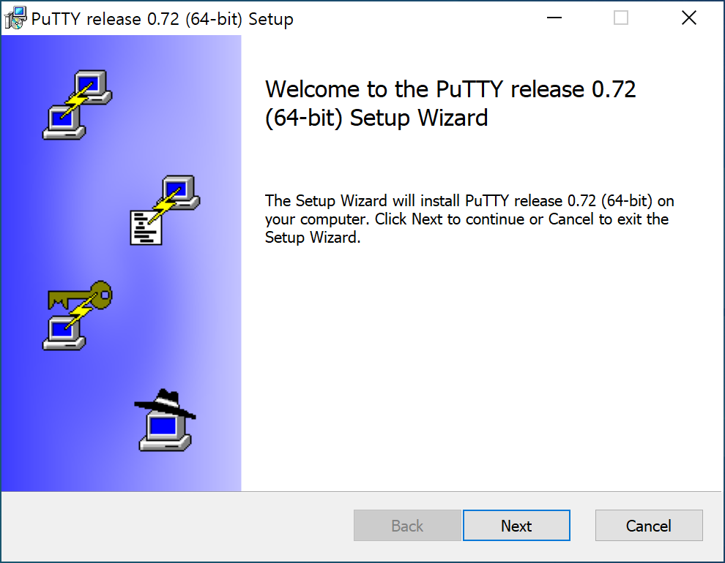
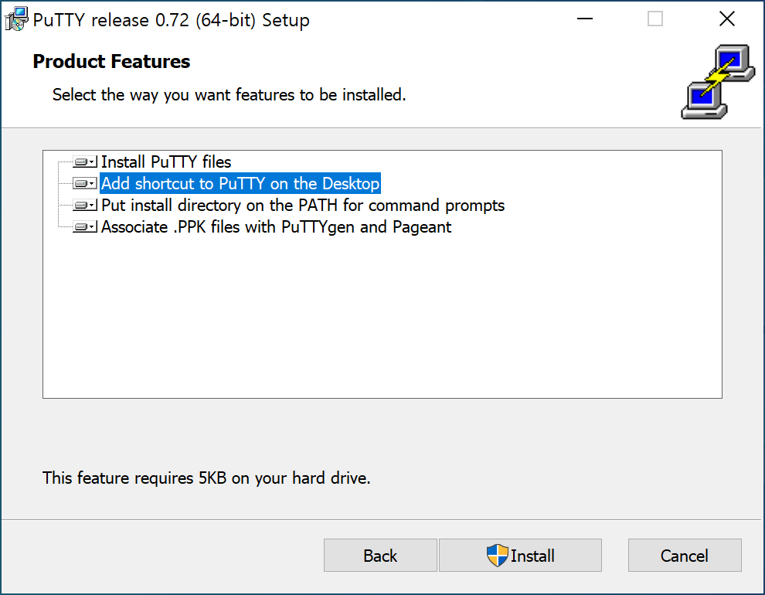
putty 설치하기

Slide 9
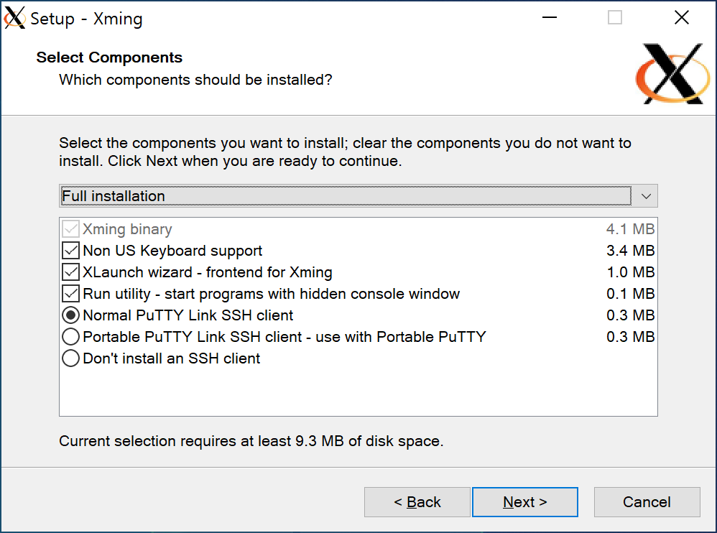
xming 옵션 주의하기

Slide 10
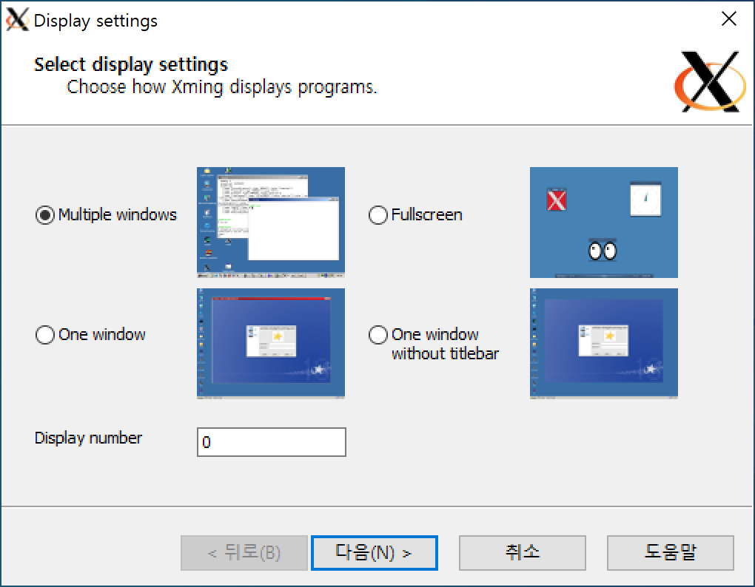
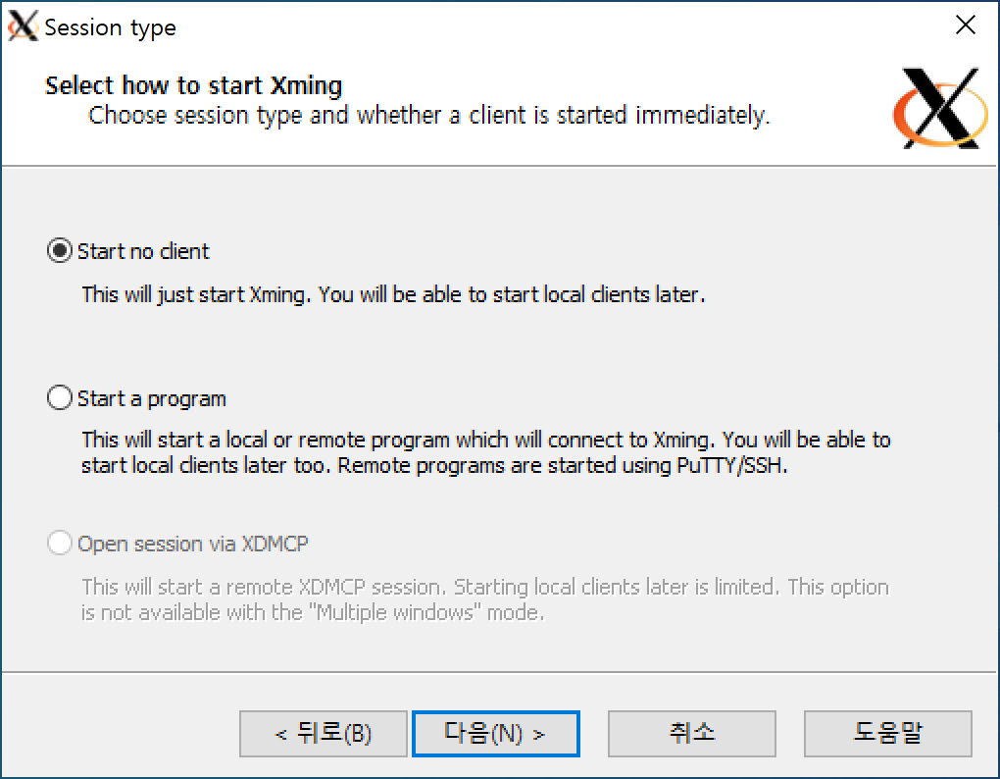
xlaunch 어쩌구 앱 실행

Slide 11
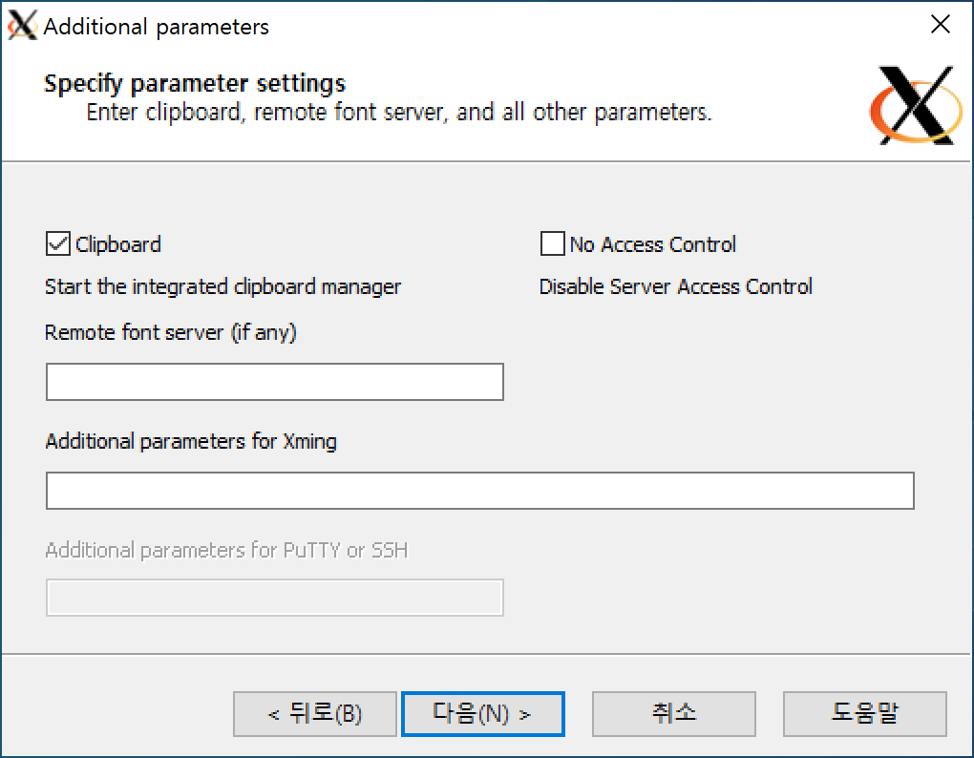
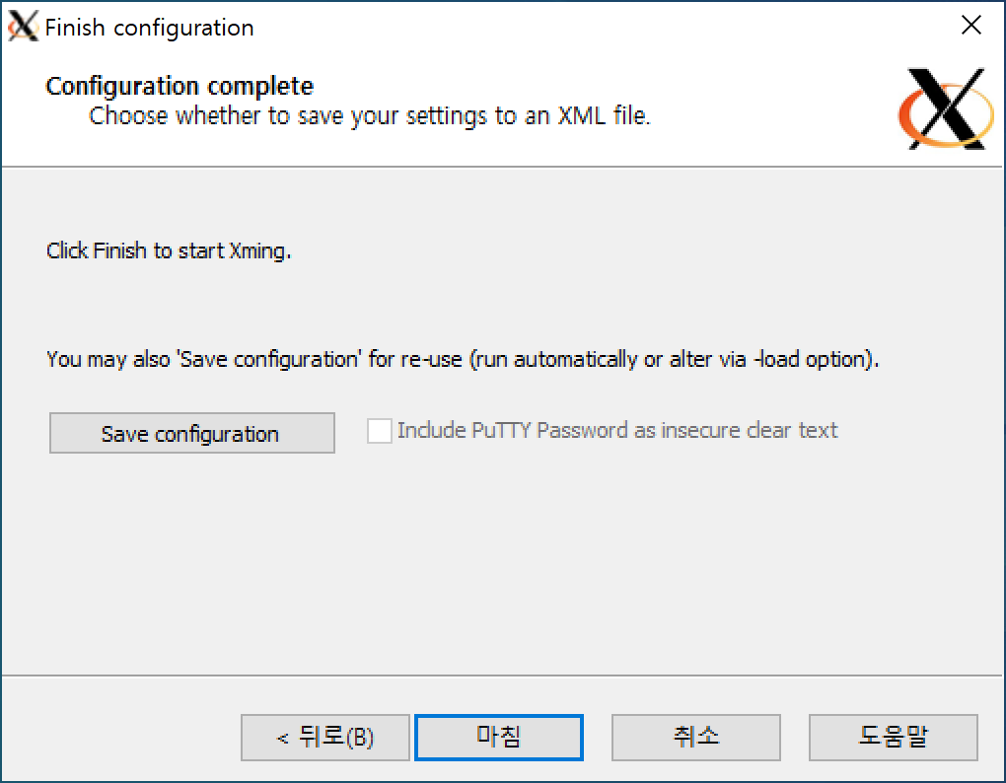
xming 설정

Slide 12
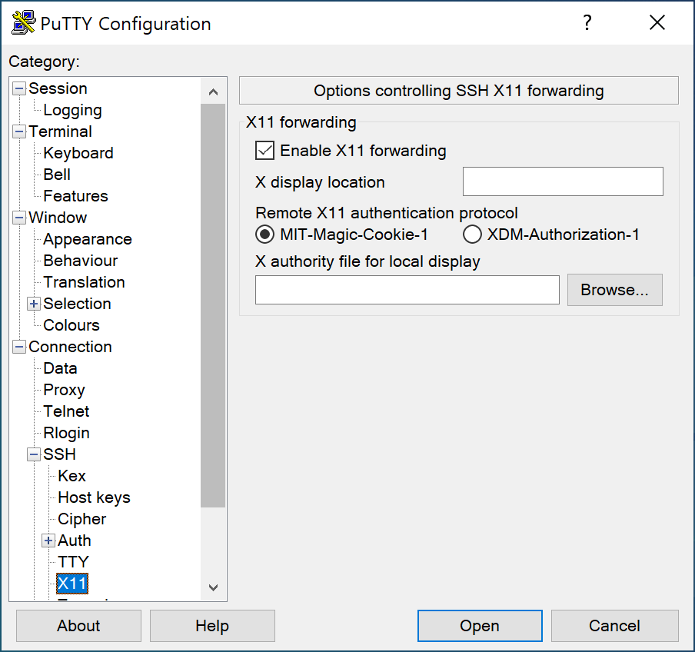
X11 포워딩 설정하기

Slide 13
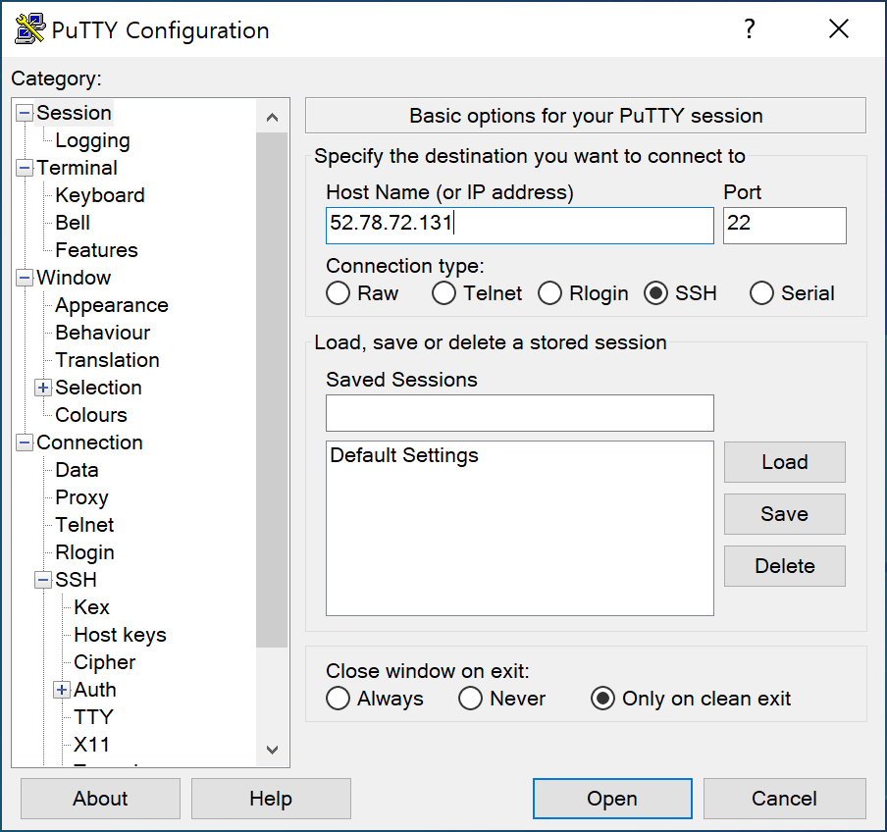
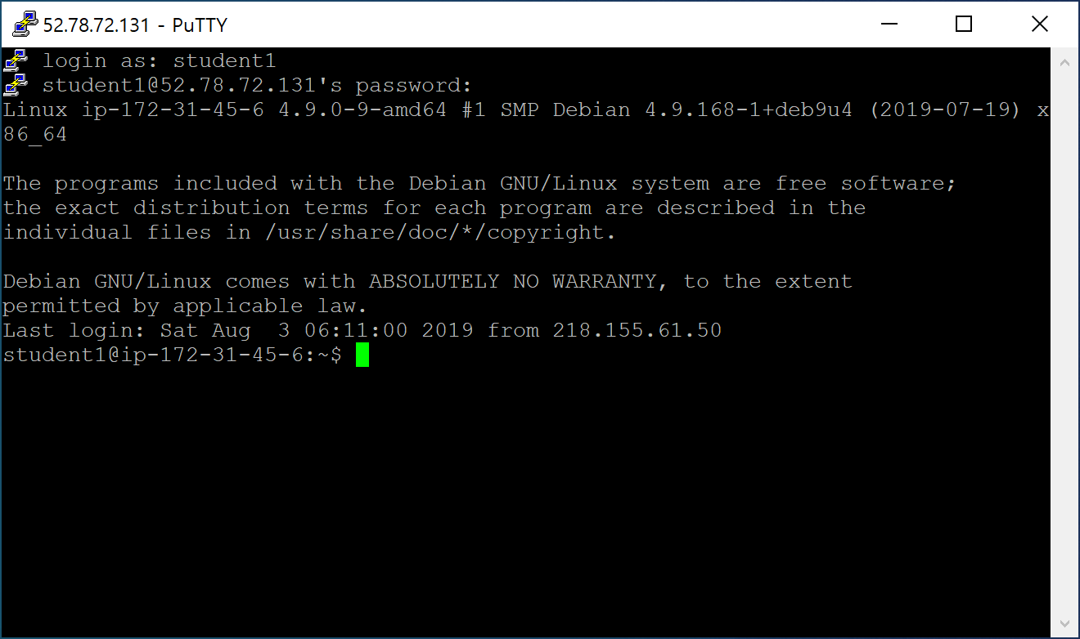
AWS EC2 인스턴스(데비안)에 연결하기
이곳에 나와있는 ip()로 접속
id : student(자신의 번호)
password : qwer1234

Slide 14
기초 명령어
명령어의 구조
명령어 입력 중 단어 혹은 문장 지우기
파일의 종류
기초 명령어
vim 편집기와 이를 이용한 코딩

Slide 15
리눅스 명령어의 구조
명령어 + 옵션으로 이루어짐
예: ls -al
ls : 현재 디렉터리에 있는 파일들을 보여주는 명령어
-al : 숨겨진 파일들과 자세한 정보를 표시하라는 명령어

Slide 16
명령어 지우기
컨트롤 + w : 단어 지우기(공백 기준)
컨트롤 + u : 문장 전체 지우기

Slide 17
리눅스에는 다양한 종류의
파일이 존재함

Slide 18
일반 파일
일반 파일(텍스트, 실행 파일, 이미지 파일, 등) : 일반적인 파일
디렉토리 : 윈도우에서의 폴더(리눅스에서는 디렉토리도 파일로 취급)
장치 파일 : 리눅스는 마우스 같은 장치도 파일로 취급
기타 등등… 존재하지만 위 2가지만 이해하자

Slide 19
기본 명령어 시연
따라해보세요 :)

Slide 20
vim 편집기를 이용한
코딩

